Slide 1
Inclusão Previdenciária dos novos trabalhadores vinculados a plataformas digitais de transporte urbano - inovações legislativas e perspectivas
Benedito adalberto brunca
Diretor de programa
secretaria especial de previdência e trabalho
E-mail: Benedito.brunca@previdencia.gov.br

Slide 2
sumário
A crise da previdência social brasileira: uma introdução necessária;
2. O crescimento da economia digital no Brasil e seus impactos – o novo mercado de autônomos;
3. As primeiras regras brasileiras projetadas para a nova economia: o regulamento de plataformas de transporte;
3.1. Lei n. 13.640/18 (alterou a lei nº 12.587 / 12 - Política Nacional de Mobilidade Urbana);
4. As normas brasileiras de previdência social para trabalhadores independentes (leis nº 8.212/91 e 8.213/91);
4.1 Decreto 9.792 de 15 de maio de 2019 que disciplinou a situação previdenciária dos motoristas de aplicativo
5. Perspectivas de Futuro

Slide 3
1. A crise da previdência social brasileira: uma introdução necessária
O sistema brasileiro não mais é sustentável e carece de uma profunda reforma – Constitucional e infraconstitucional;
O desafio é encontrar um bom equilíbrio entre inclusão previdenciária, benefícios sustentáveis e fim de privilégios;
As regras atuais da previdência concentram renda, e é necessária reforma também para corrigir as características mais iníquas do sistema, buscando a progressividade;
Alto risco para as próximas gerações.

Slide 4
1.1. O peso da previdência
Composição do Déficit do Governo Federal em 2017 – Avaliação de receitas e despesas (R$ bilhões)
Fontes: Relatório de Avaliação de Receitas e Despesas Primárias do SIAFI

Slide 5
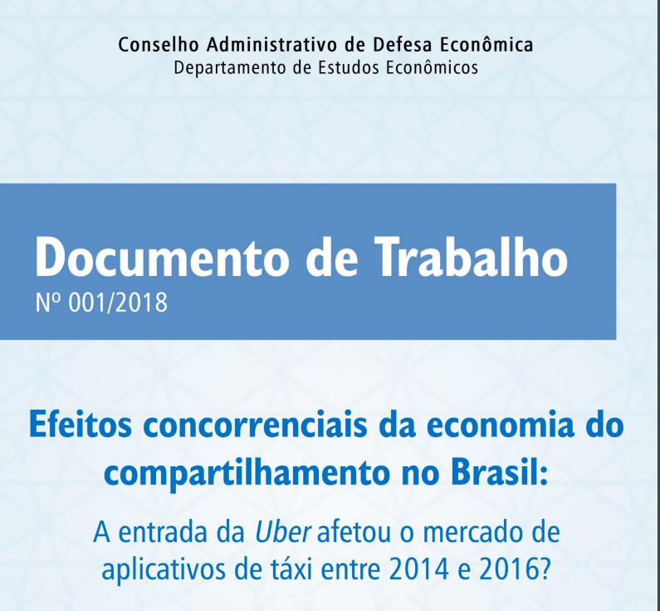
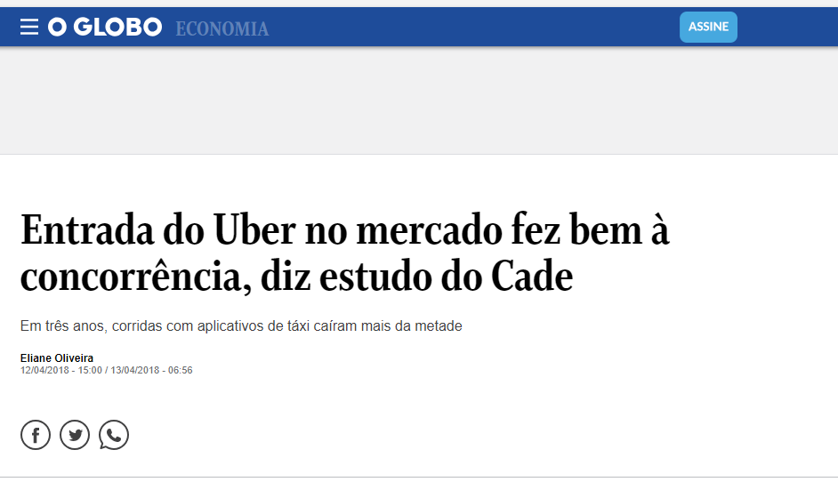
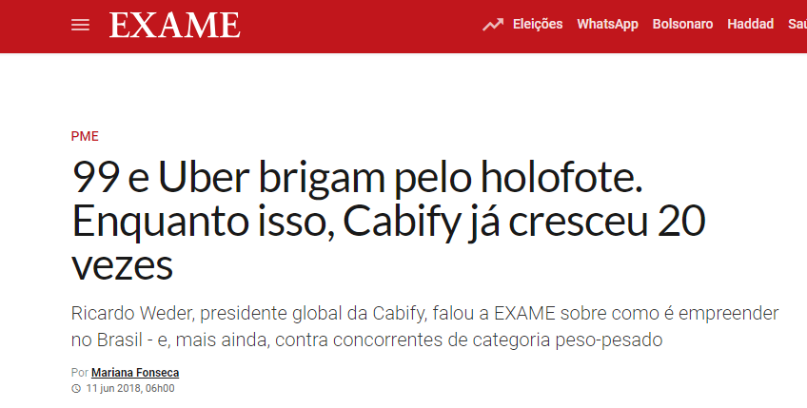
2. O crescimento da economia digital no Brasil e seus impactos – O NOVO MERCADO DE AUTÔNOMOS

Slide 6
A economia digital como fenômeno global.
Rápido crescimento, geralmente afetando os setores regulados e oferecendo serviços simples com baixo custo:
Número de motoristas da Uber no Brasil: saltou de 50 mil em 2016 para 500 mil em 2017;
Número de usuários do Airbnb no Brasil: saltou de 1,1 milhão em 2016 para 2,2 milhões em 2017;
Impactos na cobrança de impostos – completa ausência de recolhimento de tributos;
Concorrência desleal com as profissões já regulamentadas.
Posição do trabalhador;
Posição do consumidor.

Slide 7
3. As primeiras regras brasileiras projetadas para a nova economia : o regulamento de plataformas de transporte urbano de passageiros
As plataformas de transporte chegaram para suprir a carência de transporte público de qualidade e serviços caros de transporte individual privado de passageiros;
Regulação em resposta a taxistas – busca da isonomia;
As autoridades municipais estavam restringindo plataformas de transporte;
Pressão das empresas de plataforma, condutores independentes e população – necessidade de adequação do mundo jurídico ao mundo real.

Slide 8
3.1. Lei n. 13.640/18 (alterou a lei nº 12.587/12 - Política Nacional de Mobilidade Urbana)
Plataformas de Aplicativos como parte da Política de Mobilidade Urbana:
Transporte privado individual pago de passageiros: serviço pago de transporte de passageiros, não aberto ao público, para viagens individualizadas ou compartilhadas solicitadas exclusivamente por usuários previamente cadastrados em aplicativos ou outras plataformas de comunicação de rede.
A regulação municipal deve seguir algumas diretrizes relativas a políticas tributárias e previdenciárias:
Cobrança efetiva de impostos municipais; e
Comprovação da inscrição dos motoristas como contribuinte individual no Regime Geral da Previdência Social (RGPS) - inciso III do parágrafo único do art. 11-A da Lei nº 12.587/2012, incluído pela Lei nº 13.640/2018.

Slide 9
4. AS NORMAS DE PREVIDÊNCIA SOCIAL BRASILEIRA PARA TRABALHADORES INDEPENDENTES (LEIS Nº 8.212/91 E 8.213/91)
Todos os trabalhadores independentes/autônomos são segurados obrigatórios do RGPS; no caso dos motoristas de aplicativos:
“Pessoa física que exerce, por conta própria, atividade econômica de natureza urbana, com fins lucrativos ou não”.

Slide 10
Alíquotas de contribuição:
20% sobre o salário de contribuição;
11% no caso de opção pela exclusão do direito ao benefício de aposentadoria por tempo de contribuição;
5% no caso do microempreendedor individual, de que trata o art. 18-A da Lei Complementar no 123, de 14 de dezembro de 2006.

Slide 11
Responsabilidade tributária para empresas que contratam serviços de empreiteiros individuais (Lei nº 10.666/03):
A empresa é obrigada a cobrar a contribuição do contribuinte individual ao seu serviço, deduzindo-a da respectiva remuneração, e a cobrar o valor cobrado juntamente com sua própria contribuição até os 20 (vinte) dias do mês seguinte ao da jurisdição, ou até o dia útil imediatamente anterior, se não houver um arquivo bancário nesse dia.
Redução da evasão fiscal e aumento da cobertura previdenciária;
Esta regra não é aplicável para plataformas digitais que ligam consumidores e provedores de serviços.

Slide 12
4.1 Regulamentação da contribuição previdenciária
Regulamentação pelo Decreto 9.792 de 14.05.2019 definiu a forma de inscrição e contribuição dos motoristas de aplicativo
o fluxo de informações do Governo com as plataformas digitais, para viabilizar:
Define a formalização e inclusão previdenciária;
Define o fluxo de informações do Governo com as plataformas digitais, para viabilizar a fiscalização do cumprimento de obrigação do motorista estar inscrito;
Educação previdenciária visando a proteção do trabalhador;
Incremento da arrecadação de impostos e contribuições.

Slide 13
5. Perspectivas para o futuro
Contratos de trabalho mais flexíveis, mas com o objetivo de manter regras legais adequadas em relação à seguridade social:
Lei nº. 13.467/17 ampliou as possibilidades de empregados em tempo parcial e criou o trabalhador intermitente.
Regulamentar por meio de Decreto Presidencial o fluxo de informações do Governo com as plataformas digitais, para viabilizar:
Formalização e inclusão previdenciária;
Educação previdenciária visando a proteção do trabalhador;
Incremento da arrecadação de impostos e contribuições.

